Slide 1
Design pattern trong iOS
Người thực hiện:
Nguyễn Đức Hà

Slide 2
Khái niệm design pattern
Solution
Problem
Context

Slide 3
Lợi ích của design pattern
Tăng khả năng trao đổi, giao tiếp trong công việc
Tiết kiệm thời gian nghiên cứu vấn đề
Có thể được áp dụng cho bất kì ngôn ngữ nào
Tăng khả năng cài đặt và bảo trì

Slide 4
Phân loại design pattern
Creational
Singleton
Abstract Factory
Structural
Facade
Decorator
Behavioral
Observer
Command
Builder
Adapter
Memento

Slide 5
Singleton
Một class chỉ có một instance duy nhất
NSFileManager, UIApplication, NSURLSession, NSURLDefault,…
Trường hợp sử dụng: khi cần truy cập các tài nguyên toàn cục như setting, session.
Lưu ý: instance của singleton không thể được copy, retain, release.

Slide 6
Abstract Factory
Cung cấp 1 interface chung cho các class tương tự nhau
Che giấu sự phức tạp trong việc khởi tạo đối tượng
NSNumber, NSString, NSArray, NSDictionary,…
Sử dụng khi có một nhóm các class liên quan hoặc phụ thuộc vào nhau nhằm làm giảm độ phức tạp.

Slide 7
Facade
Cung cấp interface high level, đóng gói các API low level
Tăng tính dễ sử dụng
Giảm độ phức tạp của hệ thống con
Ví dụ: UIImage
Sử dụng khi hệ thống con có các API phức tạp không cần thiết để người dùng sử dụng => tạo API level cao hơn.

Slide 8
Decorator
Thêm các hành vi, chức năng vào đối tượng mà không làm thay đổi code của đối tượng.
Hai cách sử dụng phổ biến: Category, Delegation

Slide 9
Category
Thêm các hàm vào một object mà không phải tạo class con kế thừa.
Chú ý:
Không được phép thêm property vào category.
Không viết đè các phương thức của class vì có thể tạo ra ảnh hưởng không mong muốn.

Slide 10
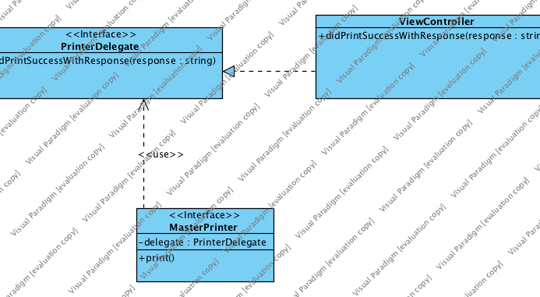
Delegation

Slide 11
Delegation
Ví dụ: UITableView, UIScrollView
DataSource: tương tự delegate
Điểm khác nhau:
Delegate | DataSource
Điều khiển giao diện người dùng | Điều khiển dữ liệu

Slide 12
Command
Đóng gói một request thành đối tượng
Linh hoạt hơn
Có thể truyền giữa các đối tượng, lưu trữ, thay đổi.
2 loại: Target – Action, Invocation

Slide 13
Target - Action
Truyền thông điệp từ UIControl object (trong UI) sang object khác.
Target: thường là custom class của UIView, UIViewController.
Action: là thông điệp được truyền đến target

Slide 14
Invocation
NSInvocation
Target
Argument
Selector

Slide 15
Invocation
Sử dụng trong việc:
Quản lý hoàn tác
Chuyển tiếp thông điệp
Xử lý timer

Slide 16
Observer
Quan hệ một – nhiều giữa các đối tượng.
Đối tượng có sự thay đổi thông báo cho các đối tượng khác => cập nhật
2 cách cài đặt phổ biến: Key Value Observer và NSNotification

Slide 17
NSNotification
Mô hình publisher – subcriber
Publisher: gửi thông điệp
Subcriber: các đối tượng nhận thông điệp
Quan hệ lỏng lẻo: publisher không cần biết thông tin gì về subcriber
Sử dụng một singleton để quản lý việc gửi thông điệp và nhận thông điệp: NSNotificationCenter

Slide 18
KVO
Theo dõi sự thay đổi của một thuộc tính.
Không sử dụng đối tượng trung gian để quản lý, thông điệp được chuyển trực tiếp đến đối tượng nhận.
Cách sử dụng:
addObserver:forKeyPath:options:context:
Observer implement hàm observeValueForKeyPath:ofObject:change:context:

Slide 19
References
https://developer.apple.com/legacy/library/documentation/Cocoa/Conceptual/CocoaFundamentals/CocoaDesignPatterns/CocoaDesignPatterns.html#//apple_ref/doc/uid/TP40002974-CH6-SW6
https://www.raywenderlich.com/46988/ios-design-patterns
https://www.raywenderlich.com/86477/introducing-ios-design-patterns-in-swift-part-1
https://sourcemaking.com/design_patterns
http://www.tutorialspoint.com/design_pattern/
http://www.appcoda.com/understanding-key-value-observing-coding/

Slide 20
Cảm ơn mọi người đã lắng nghe

